Slide 1



Slide 2

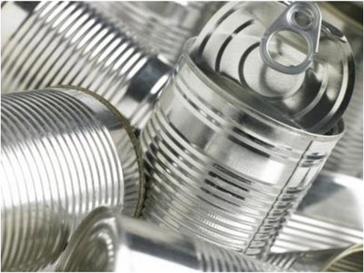
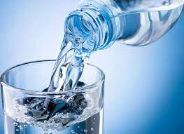
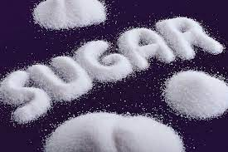
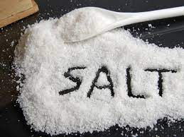


Slide 3
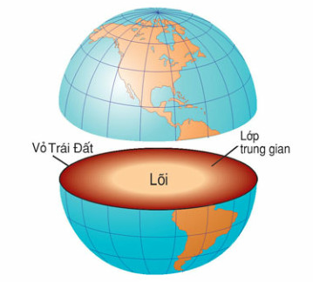
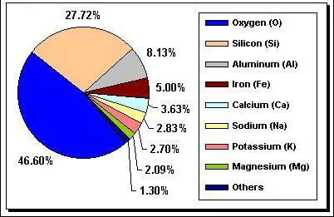
I - NGUYÊN TỐ HÓA HỌC
PHẦN TRĂM KHỐI LƯỢNG CÁC NGUYÊN TỐ
CẤU TẠO LỚP VỎ TRÁI ĐẤT

Slide 4
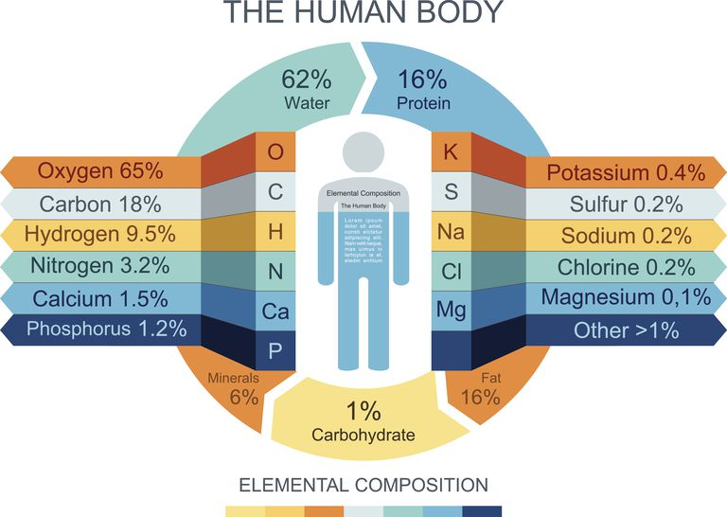
I - NGUYÊN TỐ HÓA HỌC

Slide 5
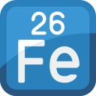
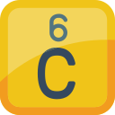
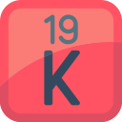
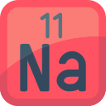
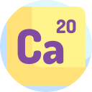


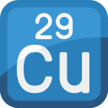

BÀI 3:
NGUYÊN TỐ HÓA HỌC

Slide 6
Đến nay, đã tìm được được bao nhiêu nguyên tố hóa học?
Những nguyên tử cùng loại có đặc điểm gì?
Nguyên tử Vàng có bao nhiêu proton trong hạt nhân?
Số hiệu nguyên tử bằng loại hạt nào?
Các nguyên tử cùng loại có số hạt nào khác nhau?

Slide 7
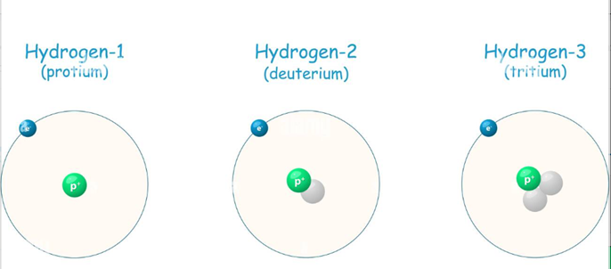


I - NGUYÊN TỐ HÓA HỌC
protons
neutrons
electrons
Quan sát và điền vào phiếu học tập 1?

Slide 8

I - NGUYÊN TỐ HÓA HỌC
Nguyên tố Hydrogen Hạt nhân Nguyên tử | Nguyên tử H-1 | Nguyên tử H-2 | Nguyên tử H-3
Số protons
Số neutrons
Nguyên tố Hydrogen Hạt nhân Nguyên tử | Nguyên tử H-1 | Nguyên tử H-2 | Nguyên tử H-3
Số protons | 1 | 1 | 1
Số neutrons | 0 | 1 | 2
PHIẾU HỌC TẬP SỐ 1

Slide 9
I - NGUYÊN TỐ HÓA HỌC
D (1,1)
E (1,2)
A (1,0)
G (6,6)
CÁC NGUYÊN TỬ NÀO ĐƯỢC XẾP VÀO CÙNG 1 Ô VUÔNG?
Z (19,21)
L (6, 8)
M (7,7)
T (8,10)
R (8,9)
Q (8,8)

Slide 10
I - NGUYÊN TỐ HÓA HỌC
A (1,0)
G (6,6)
Q (8,8)
D (1,1)
L (6, 8)
R (8,9)
E (1,2)
T (8,10)
CÁC NGUYÊN TỬ CÓ CÙNG SỐ PROTONS ĐƯỢC GỌI LÀ GÌ?

Slide 11
I - NGUYÊN TỐ HÓA HỌC
Nguyên tố hóa học là tập hợp các nguyên tử cùng số protons trong hạt nhân nguyên tử.
Nguyên tố hóa học | Oxygen | Hydrogen | Calcium | Carbon
Số protons | 8 |  | 20
Số hiệu nguyên tử |  | 1 |  | 6
Nguyên tố hóa học | Oxygen | Hydrogen | Calcium | Carbon
Số protons | 8 | 1 | 20 | 6
Số hiệu nguyên tử | 8 | 1 | 20 | 6
Số protons trong hạt nhân chính là số hiệu nguyên tử. Mỗi nguyên tố hóa học chỉ có duy nhất một số hiệu nguyên tử.
Điền vào những ô còn trống trong bảng trên?

Slide 12
I –NGUYÊN TỐ HÓA HỌC
Hoàn thành bảng sau bằng cách điền vào dấu …
 | Số p | Số hiệu nguyên tử | Số n | Số khối A (khối lượng nguyên tử)
Nguyên tử 1 | 5 | … | 6 | …
Nguyên tử 2 | … | 11 | 12 | …
Nguyên tử 3 | 19 | … | … | 39
 | Số p | Số hiệu nguyên tử | Số n | Số khối A (khối lượng nguyên tử)
Nguyên tử 1 | 5 | 5 | 6 | 11
Nguyên tử 2 | 11 | 11 | 12 | 23
Nguyên tử 3 | 19 | 19 | 20 | 39
+ số P = số hiệu nguyên tử; số khối A = số P + số N + Vì mỗi nguyên tố hóa học chỉ có duy nhất 1 số hiệu nguyên tử nên biết số hiệu nguyên tử có thể xác định nguyên tố và ngược lại.
BÀI TẬP 1

Slide 13
II – TÊN GỌI VÀ KÍ HIỆU NGUYÊN TỐ HÓA HỌC
 | Số p | Số n | Số e | Tên nguyên tố | Kí hiệu hóa học
Nguyên tử 1
Nguyên tử 2
Nguyên tử 3
Nguyên tử 4
Nguyên tử 5
Nguyên tử 6
PHIẾU HỌC TẬP SỐ 2

Slide 14
II – TÊN GỌI VÀ KÍ HIỆU NGUYÊN TỐ HÓA HỌC
1. TÊN GỌI CÁC NGUYÊN TỐ HÓA HỌC
Ngày nay, tên gọi của các nguyên tố được quy định dùng thống nhất trên toàn thế giới theo IUPAC.
Nguyên tố natri có tên theo IUPAC là sodium.
Tên gọi của các nguyên tố hóa học được đặt theo các cách khác nhau.
Nguyên tố vàng có tên là silver; nguyên tố natri có tên Latin là natrium.

Slide 15
II – TÊN GỌI VÀ KÍ HIỆU NGUYÊN TỐ HÓA HỌC
2. KÍ HIỆU CỦA NGUYÊN TỐ HÓA HỌC
Mỗi nguyên tố hóa học có một kí hiệu hóa học riêng biệt.
Kí hiệu hóa học được quy định dùng thống nhất trên toàn thế giới (IUPAC).
Kí hiệu hóa học gồm 1 hoặc 2 chữ cái có trong tên gọi của nguyên tố, trong đó chữ cái đầu viết in hoa, chữ cái sau viết thường.

Slide 16
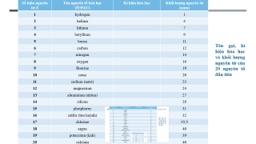
Số hiệu nguyên tử Z | Tên nguyên tố hóa học (IUPAC) | Kí hiệu hóa học | Khối lượng nguyên tử (amu)
1 | hydrogen |  | 1
2 | helium |  | 4
3 | lithium |  | 7
4 | beryllium |  | 9
5 | boron |  | 11
6 | carbon |  | 12
7 | nitrogen |  | 14
8 | oxygen |  | 16
9 | fluorine |  | 19
10 | neon |  | 20
11 | sodium (natri) |  | 23
12 | magnesium |  | 24
13 | aluminium (nhôm) |  | 27
14 | silicon |  | 28
15 | photphorus |  | 31
16 | sulfur (lưu huỳnh) |  | 32
17 | chlorine |  | 35,5
18 | argon |  | 40
19 | potassium (kali) |  | 39
20 | calcium |  | 40
Tên gọi, kí hiệu hóa học và khối lượng nguyên tử của 20 nguyên tố đầu tiên

Slide 17


NHANH NHƯ CHỚP
Cho biết tên gọi và khối lượng nguyên tử của nguyên tố dưới đây?
C
Carbon
12

Slide 18

NHANH NHƯ CHỚP
Cho biết tên gọi và khối lượng nguyên tử của nguyên tố dưới đây?
Na
Sodium
23

Slide 19

NHANH NHƯ CHỚP
Cho biết kí hiệu hóa học và khối lượng nguyên tử của nguyên tố dưới đây?
Calcium
Ca
40

Slide 20

NHANH NHƯ CHỚP
Cho biết tên gọi và kí hiệu hóa học của nguyên tố có khối lượng nguyên tử dưới đây?
14
Nitrogen
N

Slide 21

NHANH NHƯ CHỚP
Cho biết kí hiệu hóa học và khối lượng nguyên tử của nguyên tố dưới đây?
Oxygen
O
16

Slide 22

NHANH NHƯ CHỚP
Cho biết tên gọi và kí hiệu hóa học của nguyên tố có khối lượng nguyên tử dưới đây?
35,5
Chlorine
Cl

Slide 23

NHANH NHƯ CHỚP
Cho biết kí hiệu hóa học và khối lượng nguyên tử của nguyên tố dưới đây?
Sulfur
S
32

Slide 24

NHANH NHƯ CHỚP
Cho biết tên gọi và kí hiệu hóa học của nguyên tố có khối lượng nguyên tử dưới đây?
1
Hydrogen
H

Slide 25

NHANH NHƯ CHỚP
Cho biết tên gọi và khối lượng nguyên tử của nguyên tố dưới đây?
He
Helium
4

Slide 26

NHANH NHƯ CHỚP
Cho biết kí hiệu hóa học và khối lượng nguyên tử của nguyên tố dưới đây?
Magnesium
Mg
24

Slide 27
NHANH NHƯ CHỚP
C
Na
Calcium
14
Oxygen
Carbon
12
Sodium
23
Ca
40
Nitrogen
N
O
16
35,5
Sulfur
1
He
Magnesium
Chlorine
Cl
S
32
Hydrogen
H
Helium
4
Mg
24

Slide 28
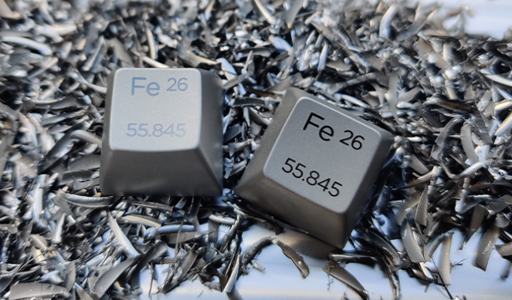
CHO BIẾT CÁC NGUYÊN TỐ CÓ TRONG THÀNH PHẦN CỦA CÁC SẢN PHẨM TRÊN?

Slide 29

HOÀN THÀNH TẠI NHÀ
Tên sản phẩm | Tên nguyên tố, KHHH | Vai trò của NTHH đối với cơ thể
PHIẾU HỌC TẬP SỐ 3

Slide 30
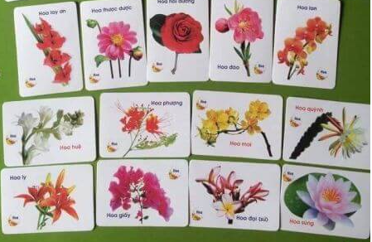



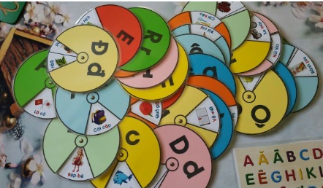
THIẾT KẾ FLASHCARD TỰ HỌC – TÊN GỌI, KÍ HIỆU HÓA HỌC VÀ KHỐI LƯỢNG NGUYÊN TỬ CỦA 20 NGUYÊN TỐ ĐẦU TIÊN

Slide 31

CẢM ƠN CÁC BẠN ĐÃ THEO DÕI!

